Slide 1
Тема: «Биомеханика тела. Эргономика».
Государственное бюджетное профессиональное образовательное учреждение
министерства здравоохранения Краснодарского края
«Новороссийский медицинский колледж»
Преподаватель: Панченко О.К.

Slide 2
Понятие биомеханики и эргономики
Биомеханика – наука, изучающая правила (законы) механического движения тела в живых системах. Живыми системами могут быть: целостная система - человек; его органы и ткани; совершающая совместные действия группа людей.
Эргономика – наука о взаимосвязи людей и окружающей среды в целях безопасного труда.

Slide 3
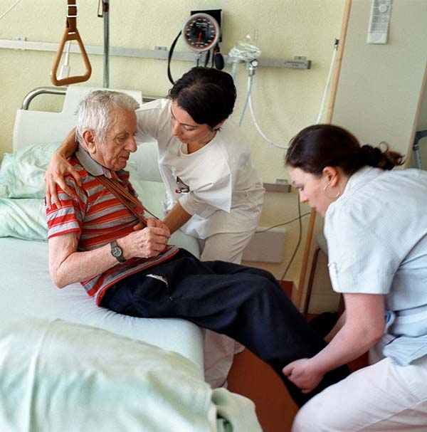
Действия и речь, необходимые для эффективной работы с пациентом

Slide 4
Характеристики медработника, предрасполагающие к успешному общению с пациентом:
понимание эмоционального состояния другого человека посредством сопереживания, проникновения в его субъективный мир (эмпатия);
безусловное принятие больного (акцептация)
естественность поведения, согласованность чувств и их выражения, искренность (аутентичность или самоконгруэнтность).

Slide 5
Модели взаимодействия медработника и пациента
Руководство – авторитарная модель, при пассивной роли больного в лечебном процессе, когда медработник исходит исключительно из своих профессиональных знаний, представлений о необходимости лечебных мероприятий.
Партнерство- сотрудничество в вопросах лечения, разделение ответственности за результаты обследования и лечения между медработником и пациентом.
Контрактная – сотрудничество на основе взаимных обязательств, обозначенных задач, ожидаемых результатов. Применяется в условиях платной медицины.

Slide 6
Рекомендуемые фразы при общении с пациентами.
Я рад, что вы мне об этом сказали.
Я могу вам в этом помочь.
Без проблем!
Вот что мы можем для вас сделать (избегать слов «ничего не можем сделать»).
Следующим нашим шагом будет… (избегать выражений типа «Вы обязаны…», «Вы должны…»).
Не упустил ли я чего-то важного для вас?
Я прошу извинить меня за то, что заставил вас ждать.
Мы ценим ваше время.

Slide 7
Транспортировка пациента
Транспортировка больных - это неотъемлемая часть того, что выполняют медицинские работники. Она должна быть выполнена правильно, ведь в некоторых случаях от неправильно оказанной транспортировки пациентам приходится тяжело.

Slide 8
В зависимости от тяжести состояния и вида поражения или заболевания пострадавших транспортируют до машины скорой помощи и от машины до приемного отделения:
На руках
На каталке

Slide 9
Транспортировка
Пешком
На костылях с поддержкой

Slide 10
Транспортировка
Для удобства переноски пациента каталку можно ставить по отношению к кровати под прямым углом, последовательно (головным концом к ножному) и вплотную (головным концом к головному).

Slide 11
К основным факторам, негативно влияющим на здоровье медицинских работников, относятся:
1. физическая нагрузка, связанная с перемещением тяжестей, в том числе и пациента; 2. токсичные вещества, в том числе дезинфицирующие и некоторые фармакологические средства; 3. облучение; 4. инфекции; 5. стресс и психологические перегрузки.

Slide 12
6 правил биомеханики для медицинской сестры:
1. Устойчивое положение тела возможно тогда, когда центр тяжести перпендикулярен точке опоры-ноги на ширине плеч, спина прямая. 2. Устойчивое положение тела, возможно тогда, когда расстояние между стопами 30 см, одна нога выдвинута вперед; на мышцы бедер усиленная нагрузка. 3. Ноги согнуты в коленях, поддерживая правильную осанку, встать прямо, плечи и бедра в одной плоскости; нагрузка на мышцы живота и ягодиц. 4. При повороте сначала повернуть стопы, затем-туловище. 5. При перемещении груз плотно прижать к себе. 6. При возможности заменить перемещение-перекатыванием, используя специальные средства.

Slide 13
Никогда не оставайтесь в стороне!!!

Slide 14
Спасибо за внимание!

